Slide 1

HTML 5 - Parte 2
Prof. Victor Farias
V 1.2

Slide 2

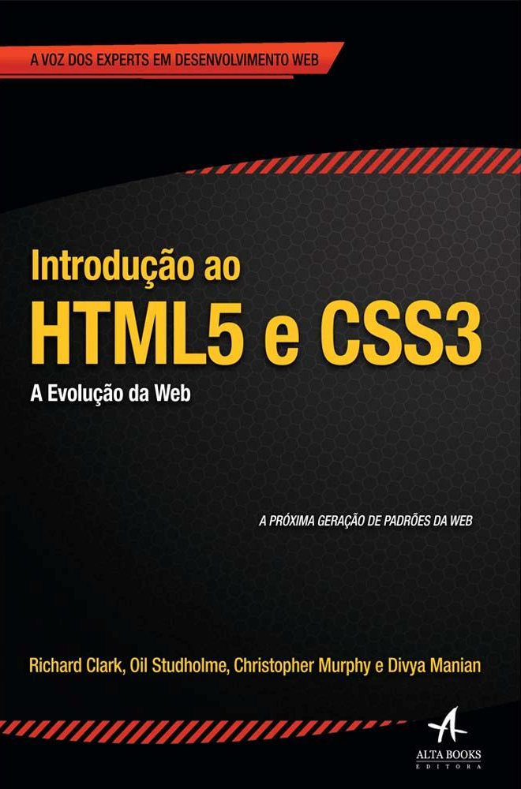

Referências

Slide 3
HTML 5

Slide 4
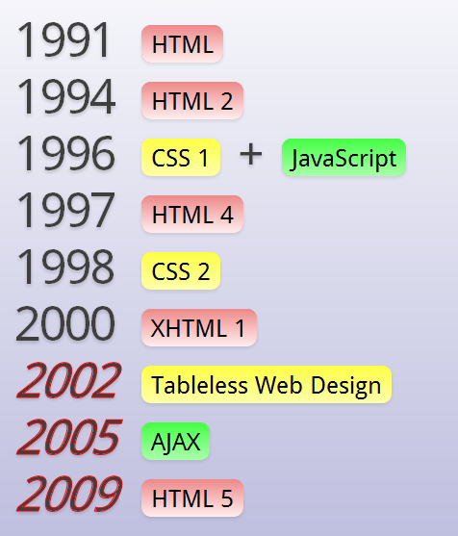
HTML 5

Slide 5
HTML 5
Recomendação final publicada em 2014 pelo W3C
Crítica: HTML 4 incorpora muitas especificações
Flash
Silverlight
Entre outros
HTML 5 tenta unificar e simplificar documentos WEB
Por isso é um bom candidato é ser o padrão para web multi-plataformas
Continua com integrado com CSS, JavaScript e DOM

Slide 6
HTML 5
Novos elementos
Elementos semânticos (estruturais)
<header>, <footer>, <aside>...
Elementos gráficos
<svg> e <canvas>
Elementos multimídias
<audio> e <video>
Elementos removidos
<acronym>, <applet>, <basefont>, <big>,<center>, <dir>, <font>, <frame>, <frameset>,<noframes>, <strike>, <tt>

Slide 7
HTML 5
Novas APIs
HTML Geolocation
HTML Drag and Drop
HTML Local Storage
HTML Application Cache
HTML Web Workers
HTML SSE

Slide 8
Formulários

Slide 9
Formulários
Formulários HTML servem para coletar informações do usuário
Elemento <form>
Container para elementos de fomulário
Elemento Bloco
Enviar informações para servidor
<form action="/search" method=GET> … Elementos de formulário ... </form>
Atributo action
Especifica a URL para a qual serão enviados os dados do formulário
Atributo method
Especifica o modo de envio (GET, POST,PUT,DELETE)

Slide 10
Elemento <form>
Formulários podem conter parágrafos, listas, tabelas e imagens
Com exceção de outros formulários
Elementos para entrada de dados
<input>, <select>, <textarea>, <button>, <datalist>, <keygen>, <output>
<form action="action_page.php" method="post" target="_blank" accept-charset="UTF-8" autocomplete="off" novalidate> … form elements ... </form>

Slide 11

Elemento <input>
Elemento mais importante de um formulário
Define elementos de entrada de dados do usuário via atributo type
Tipo text
<form> First name:<br> <input type="text" name="firstname"> <br> Last name:<br> <input type="text" name="lastname"> </form>

Slide 12
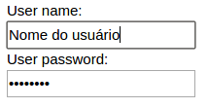
Elemento <input>
Tipo Password
<form> User name:<br> <input type="text" name="username"><br> User password:<br> <input type="password" name="psw"> </form>

Slide 13
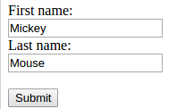
Elemento <input>
Tipo submit
Submete formulário para o servidor
Servidor processa formulário
Endereço do servidor está no atributo action de <form>
<form action="action_page.php"> First name:<br> <input type="text" name="firstname" value="Mickey"> <br> Last name:<br> <input type="text" name="lastname" value="Mouse"> <br><br> <input type="submit" value="Submit"> </form>

Slide 14

Elemento <input>
Tipo radio
<form action="http://www.w3schools.com/html/action_page.php"> <input type="radio" name="gender" value="male" checked> Male<br> <input type="radio" name="gender" value="female" checked> Female<br> <input type="radio" name="gender" value="other"> Other<br><br> <input type="submit"> </form>

Slide 15

Elemento <input>
Tipo checkbox
<form action="action_page.php"> <input type="checkbox" name="vehicle1" value="Bike">I have a bike<br> <input type="checkbox" name="vehicle2" value="Car" checked>I have a car<br><br> <input type="submit"> </form>

Slide 16
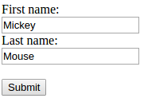
Elemento <input>
Tipo hidden
<form action="action_page.php"> First name:<br> <input type="text" name="firstname" value="Mickey"><br> Last name:<br> <input type="text" name="lastname" value="Mouse"><br><br> <input type=hidden name="codigo" value=“123"> <input type="submit" value="Submit"> </form>

Slide 17
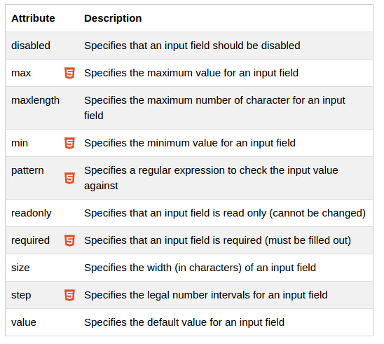
HTML 5 - Novos input types
Novos valores para atributo type de <input>
color, date, datetime, datetime-local, email, month, number, range, search, tel, time, url, week, datalist
Também foram adicionados restrições de entrada

Slide 18


HTML 5 - Novos input types
Tipo number
Campo numérico
Pode-se validar intervalo
<form> Quantidade entre 1 e 5: <input type="number" name="quantidade" min="1" max="5"/> <input type="submit"/> </form>

Slide 19
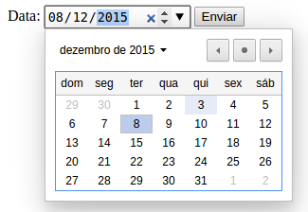
HTML 5 - Novos input types
Tipo date
Formata campo com barras
Dependendo do navegador, pode renderizar um date picker
<form> Data: <input type="date" name="aniv"/> </form>

Slide 20
Atributos <input>
Atributo value
Especifica valor inicial no campo
Atributo readonly
Especifica que campo não pode ser mudado
Atributo disabled
Especifica que campo está desabilitado
Atributo size
Especifica o tamanho máximo em caracteres
Atributo maxlength
Especifica número máximo da caracteres permitidos
OBS: Não se confie na validação do HTML. O usuário pode facilmente modificar o código HTML. Sempre faça também a validação no lado servidor.

Slide 21
Elementos Estruturais Semânticos

Slide 22
Elementos semânticos estruturais
Antes do HTML 5
Cada programador usava suas tags preferidas no desenvolvimento
Dificulta a leitura automatizada da página
Novos elementos estruturais semânticos tem significado tanto para o navegador quanto para o programador
Exemplos de elementos não-semânticos
<div> e <span>
Exemplos de elementos semânticos
<form>, <table> e <img>

Slide 23
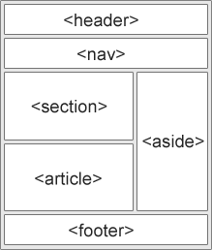
Elementos semânticos estruturais
Novos elementos estruturais semânticos
<article>
<aside>
<details>
<figcaption>
<figure>
<footer>
<header>
<main>
<mark>
<nav>
<section>
<summary>
<time>
OBS: São elementos bloco comuns!

Slide 24

Elementos semânticos estruturais
Tag <section>
Define um agrupamento de conteúdo dentro de um texto principal que tipicamente contém um heading
<section>
<h1>
Seca no Brasil
</h1>
<p>
A seca tem afetado ...
</p>
</section>

Slide 25

Elementos semânticos estruturais
Tag <article>
Define um conteúdo independente que ser lido fora do documento
É possível aninhar um header em um article e vice-versa
<article>
<h1>Linguagens de programação</h1>
<p>Linguagens de programação são ...</p>
</article>

Slide 26
Elementos semânticos estruturais
<section> vs <article>
O conteúdo contido faria mais sentido por si só num leitor de feed? Se sim, use <article>
O conteúdo contido é relacionado? Se sim, use <section>
Se não há relação semântica, use <div>

Slide 27

Elementos semânticos estruturais
Tag <header>
Especifica um cabeçalho
Um título ou texto introdutório para algum
Pode ser usado em <article>, <section>
<article>
<header>
<h1>O que faz o comando += em C?</h1>
</header>
<p>O comando += é usado como uma forma de
incrementar uma variável.</p>
</article>

Slide 28

Elementos semânticos estruturais
Tag <nav>
Define um conjunto de links de navegação
<nav> <a href="/html/">HTML</a> | <a href="/css/">CSS</a> | <a href="/js/">JavaScript</a> | <a href="/jquery/">jQuery</a> </nav>

Slide 29
Perguntas?
Prof. Victor Farias

